Slide 1

Diapositiva 1
PROGETTO BISF
Marzorati Stefano

Slide 2
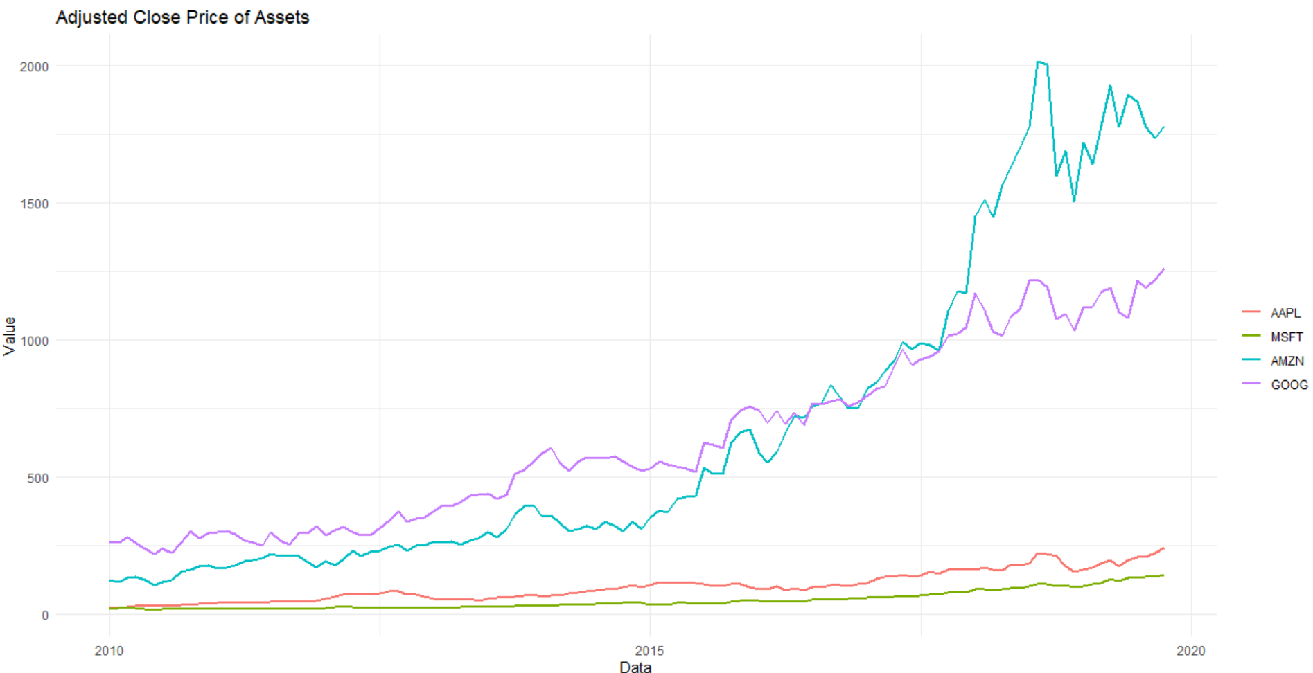
Diapositiva 2
DATA SUMMARY
2
Notes:
-SCARICARE I DATI
-FREQUENZA DA GIORNALIERA A MENSILE
-ADJUSTED CLOSED PRICE
-QUANTMOD

Slide 3

Diapositiva 11
DESCRIPTIVE ANALITYCS
Interpretazione dei dati storici per comprendere meglio i cambiamenti che si sono verificati

Slide 4
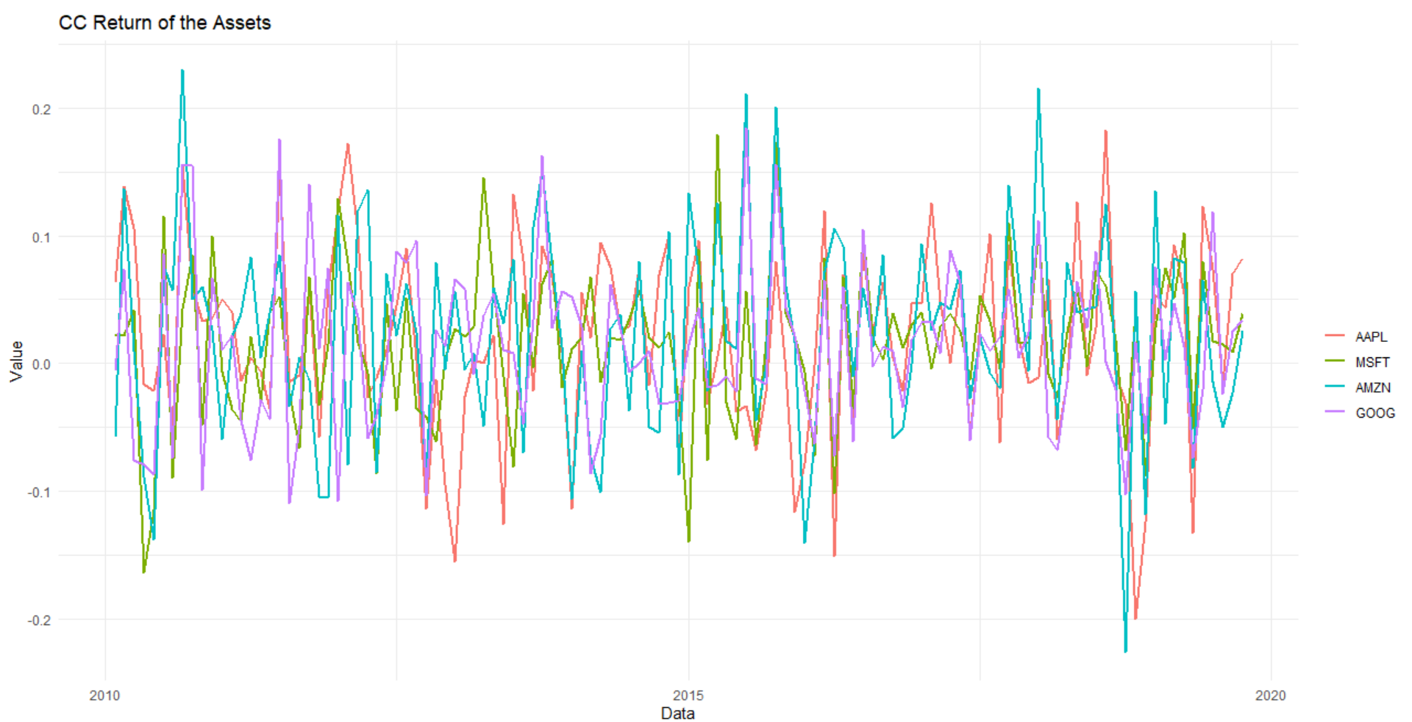
Diapositiva 2
CONTINOUS COMPOUNDED RETURN
4
Notes:
ANDAMENTO DEI RITORNI NEL TEMPO
STESSA DIREZIONE DI CRESCITA
MA NON CRESCONO NELLO STESSO MODO
VARIAZIONE DI AMAZON Più CONSISTENTI, Più VOLATILE

Slide 5
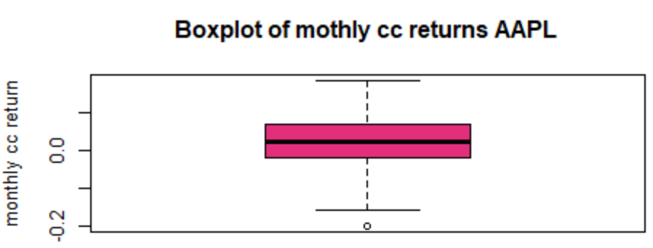
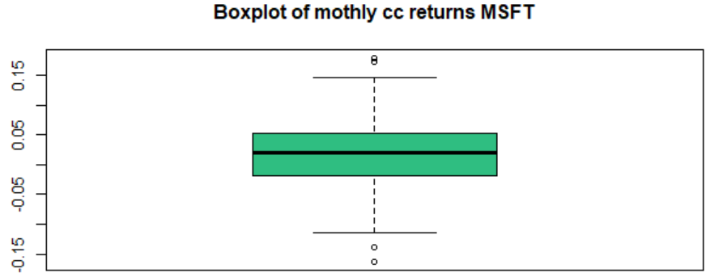
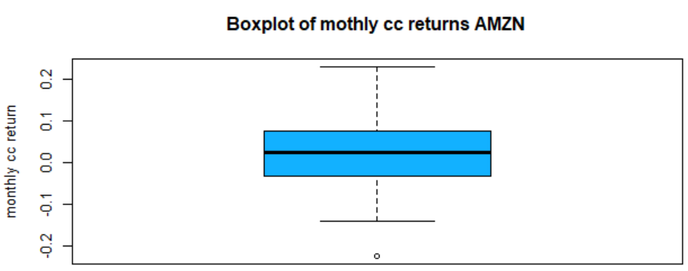
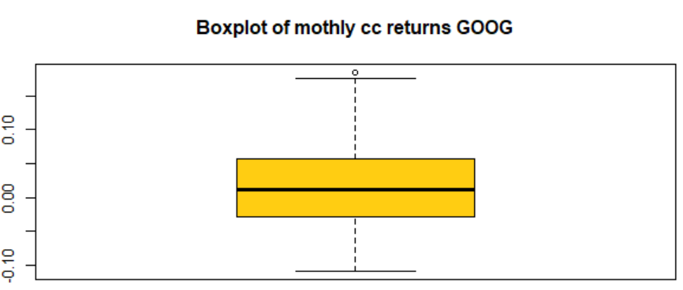
Diapositiva 2
BOXPLOT E OUTLIERS
5
Notes:
CARATTERI DELLA DISTRIBUZIONE
LINEA NERA MEDIANA, MASSIMO E MINIMO
VALORI AL DI FUORI SONO OUTLIERS
VALORI ANOMALI RISPETTO ALLE OSSERVAZIONI

Slide 6
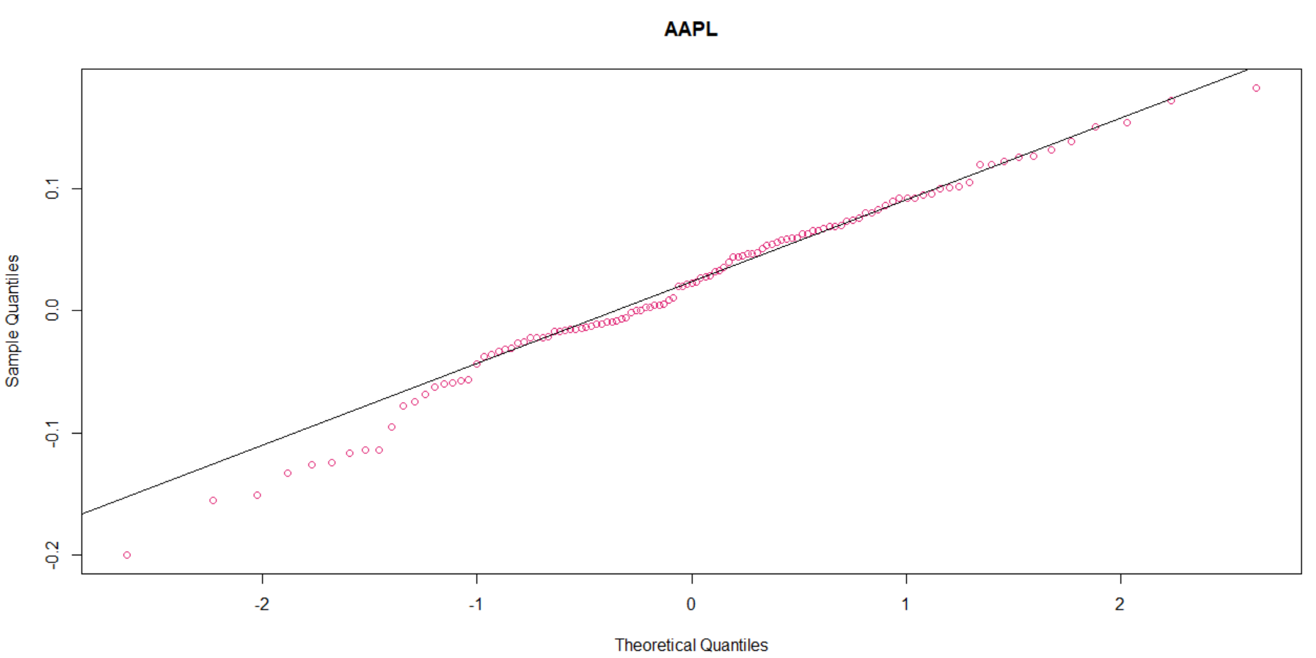
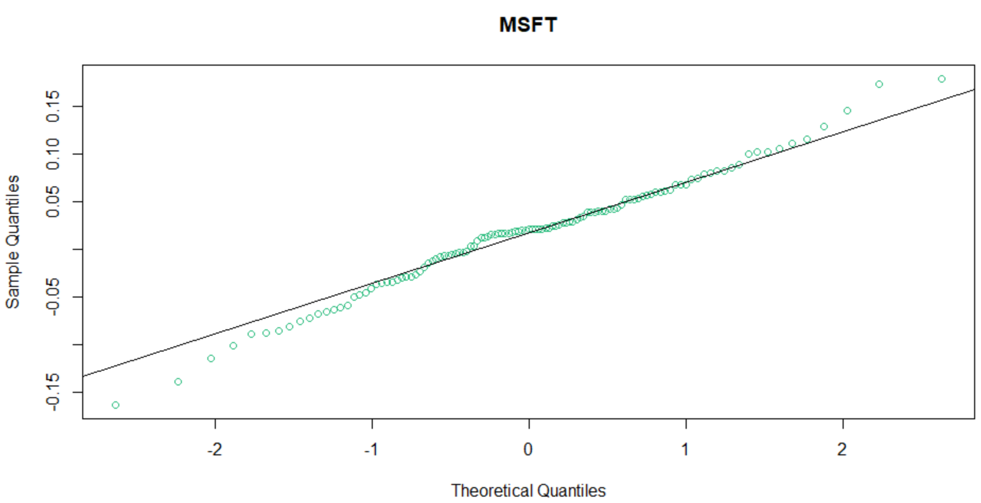
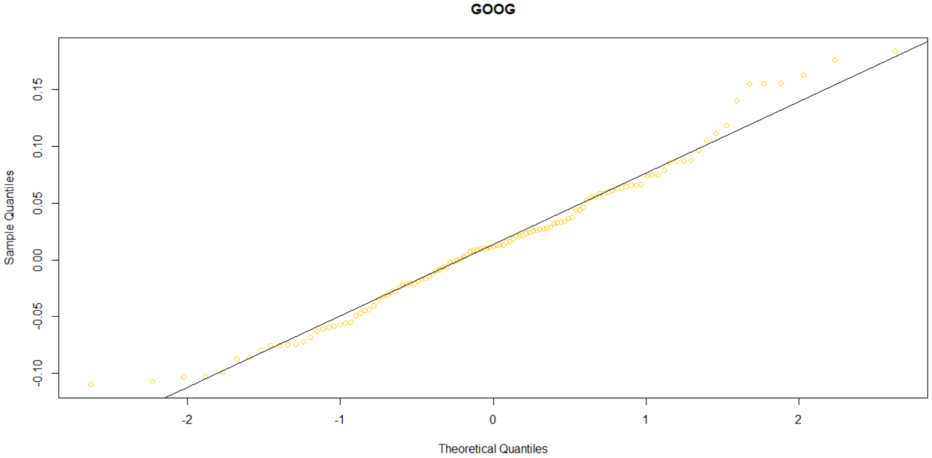
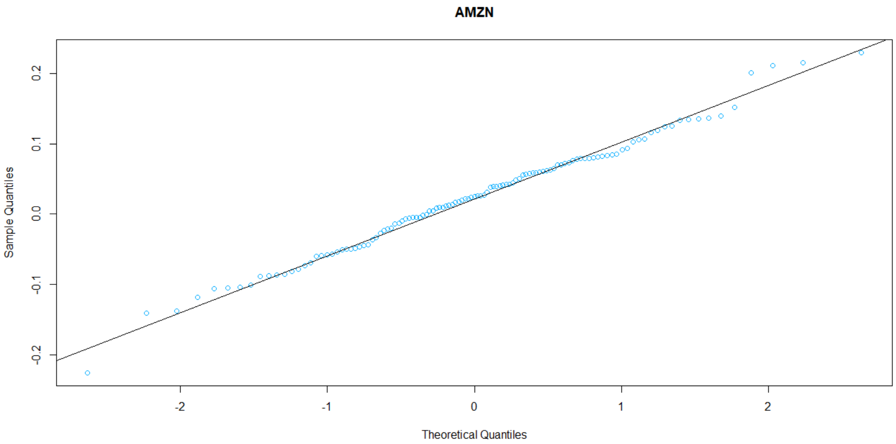
Diapositiva 2
qq-PLOT E DISTRIBUZIONE NORMALE
6
5
Notes:
CONFRONTA LA NOSTRA DISTRIBUZIONE CON LA NORMALE
SE I PUNTI SEGUONO L’ANDAMENTO DELLA RETTA E’ DISTRIBUITO NORMALMENTE

Slide 7
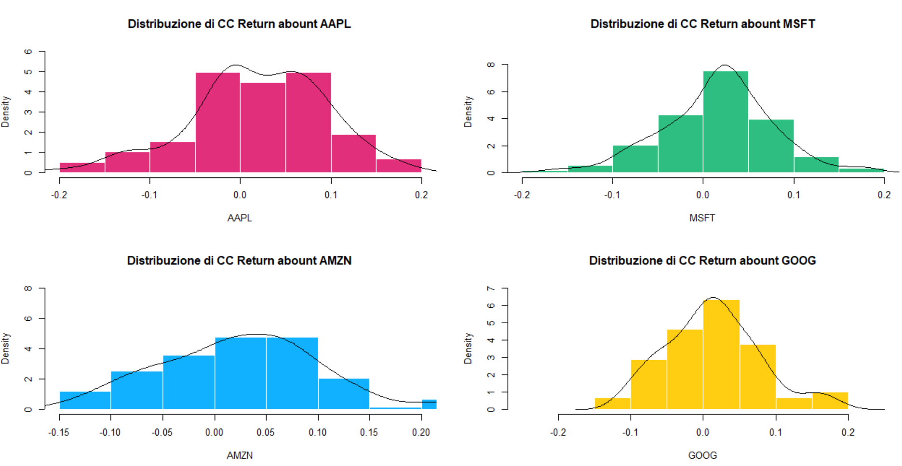
Diapositiva 2
DISTRIBUZIONE NORMALE
7
5
Notes:
L’ISTOGRAMMA MOSTRA IN MODO APPROSSIMATIVO LA DISTRIBUZIONE DELL’ASSET

Slide 8
Diapositiva 10
MEDIA
Deviazione Standard
AAPL | MSFT | AMZN | GOOG
0.01981523 | 0.01599514 | 0.02267329 | 0.01336765
AAPL | MSFT | AMZN | GOOG
0.07362596 | 0.06025412 | 0.07991989 | 0.06461693
VARIANZA
VOLATILITÀ
La volatilità è maggiore, maggiore è la deviazione standard.
Il titolo più volatile è Amazon, il titolo meno volatile è Microsoft.
AAPL | MSFT | AMZN | GOOG
0.005420782 | 0.003630559 | 0.006387189 | 0.004175347
8
Notes:
MEDIA DEI RITORNI (TOP AMZN, NO GOOG)
VARIANZA MAGGIORE AMZN QUINDI AVRà MAGGIORE VARIABILITà NEI VALORI ASSUNTI
ANCHE LA DEVIAZIONE STANDARD SEGUE LA VARIANZA
QUINDI AMZN è L’ASSET Più VOLATILE
MAGGIORE VOLATILITà VUOL DIRE MAGGIOR RISCHIO (POTREBBE PORTARE A GRANDI GUADAGNI, MA ANCHE GRANDI PERDITE)

Slide 9
Diapositiva 10
COVARIANZA
 | AAPL | MSFT | AMZN | GOOG
AAPL | 0.005420782 | 0.001806696 | 0.002024715 | 0.001635556
MSFT | 0.001806696 | 0.003630559 | 0.001969761 | 0.001899068
AMZN | 0.002024715 | 0.001969761 | 0.006387189 | 0.002450915
GOOG | 0.001635556 | 0.001899068 | 0.002450915 | 0.004175347
CORRELAZIONE
 | AAPL | MSFT | AMZN | GOOG
AAPL | 1 | 0.4072560 | 0.3440948 | 0.3437860
MSFT | 0. 4072560 | 1 | 0.4090457 | 0.4877614
AMZN | 0. 3440948 | 0. 4090457 | 1 | 0.4745992
GOOG | 0. 3437860 | 0. 4877614 | 0. 4745992 | 1
9
Notes:
QUANTO DUE ASSETS VARIANO ASSIEME, LA DIPENDENZA
(TUTTI POSITIVI) AMZN e GOOG
CORRELAZIONE
VALORE TRA 0 E 1
AL VALORE DI UNO CORRISPONDE UN VALORE DELL’ALTRA
SCATTERPLOT

Slide 10
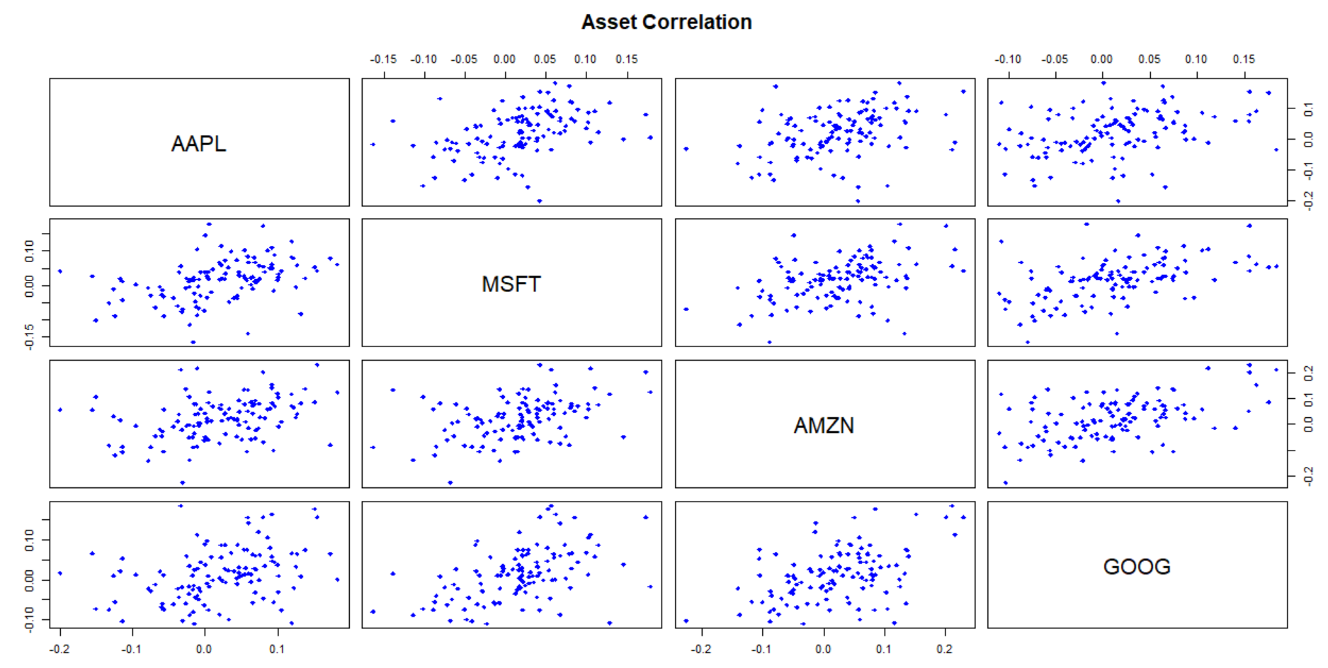
Diapositiva 2
GRAFICO CORRELAZIONE
10
5
Notes:
CORRELAZIONE TRA GLI ASSETS
Più I PUNTI FORMANO UNA RETTA Più SONO CORRELATI
Più SONO DISPERSI Più SONO INCORRELATI

Slide 11
Diapositiva 11
PREDICTIVE ANALITYCS
La predictive analitycs usa tecniche statistiche, di modellazione e apprendimento automatico per analizzare i dati attuali per fare previsioni sul futuro.

Slide 12
Diapositiva 2
PREVISIONE CON ARIMA
Per questo modello di previsione di tipo ARIMA sono stati usati:
96 mesi → Training Set
12 mesi → Validation Set
10 mesi → Test Set
Il modello svolge per ogni asset i seguenti passi :
Creo dei modelli basati sul Training Set, provando tutte le combinazioni dei parametri (p, 0, q);
Scelgo il modello che risulta migliore sul Validation Set
Applico il modello migliore facendo una previsione sul Test Set.
12
5
Notes:
MESI
HO TROVATO IL MODELLO PROVANDO LE COMBINAZIONI DEI PARMETRI P E Q
SCELGO IL MIGLIORE PROVANDOLO SUL VALIDATION SET (MAGGIORE ACCURACY)
PREVISIONE SUL TEST SET

Slide 13
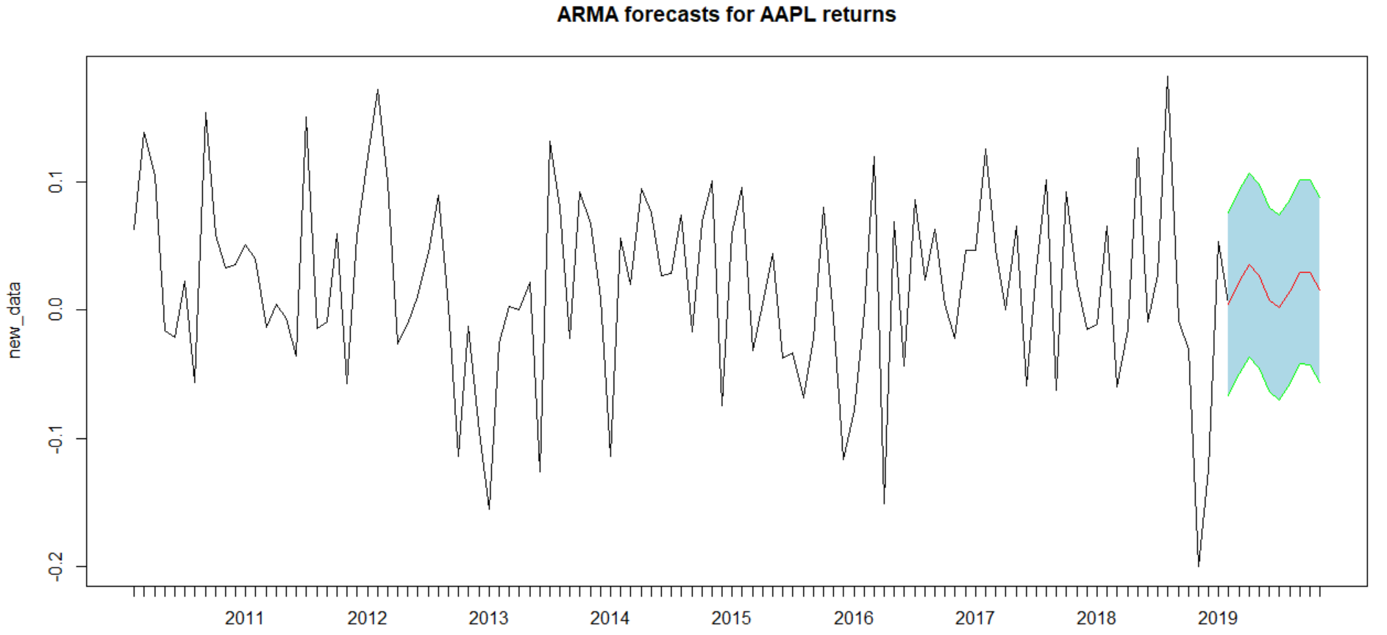
Diapositiva 2
ARIMA su AAPL
Accuracy RMSE:
0,0728
Parametri ARIMA =(2, 0, 3)
13
5
Notes:
ARIMA SU APPLE
PARAMETRI P=2 E Q=3

Slide 14
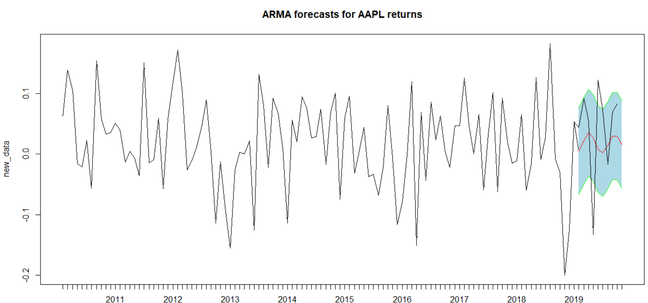
Diapositiva 2
ARIMA su AAPL
14
5

Slide 15
Diapositiva 11
BETA COMPUTATION

Slide 16
Diapositiva 2
CALCOLO DEL BETA
β è un indice che riporta l’andamento del titolo rispetto al mercato.
Come indice di riferimento per il mercato è stato preso lo SP500.
I valori di β sono i seguenti:
AAPL | MSFT | AMZN | GOOG
1.018751 | 1.071106 | 1.250375 | 1.029296
Si può dire che tutti gli assets seguono l’andamento del mercato, inoltre AMZN è il titolo più rischioso, in quanto avendo un β maggiore di uno si muove nella stessa direzione del mercato, ma con maggiore volatilità.
22
5
Notes:
TUTTI INTORNO ALL’ 1
AMAZN IL Più VOLATILE

Slide 17
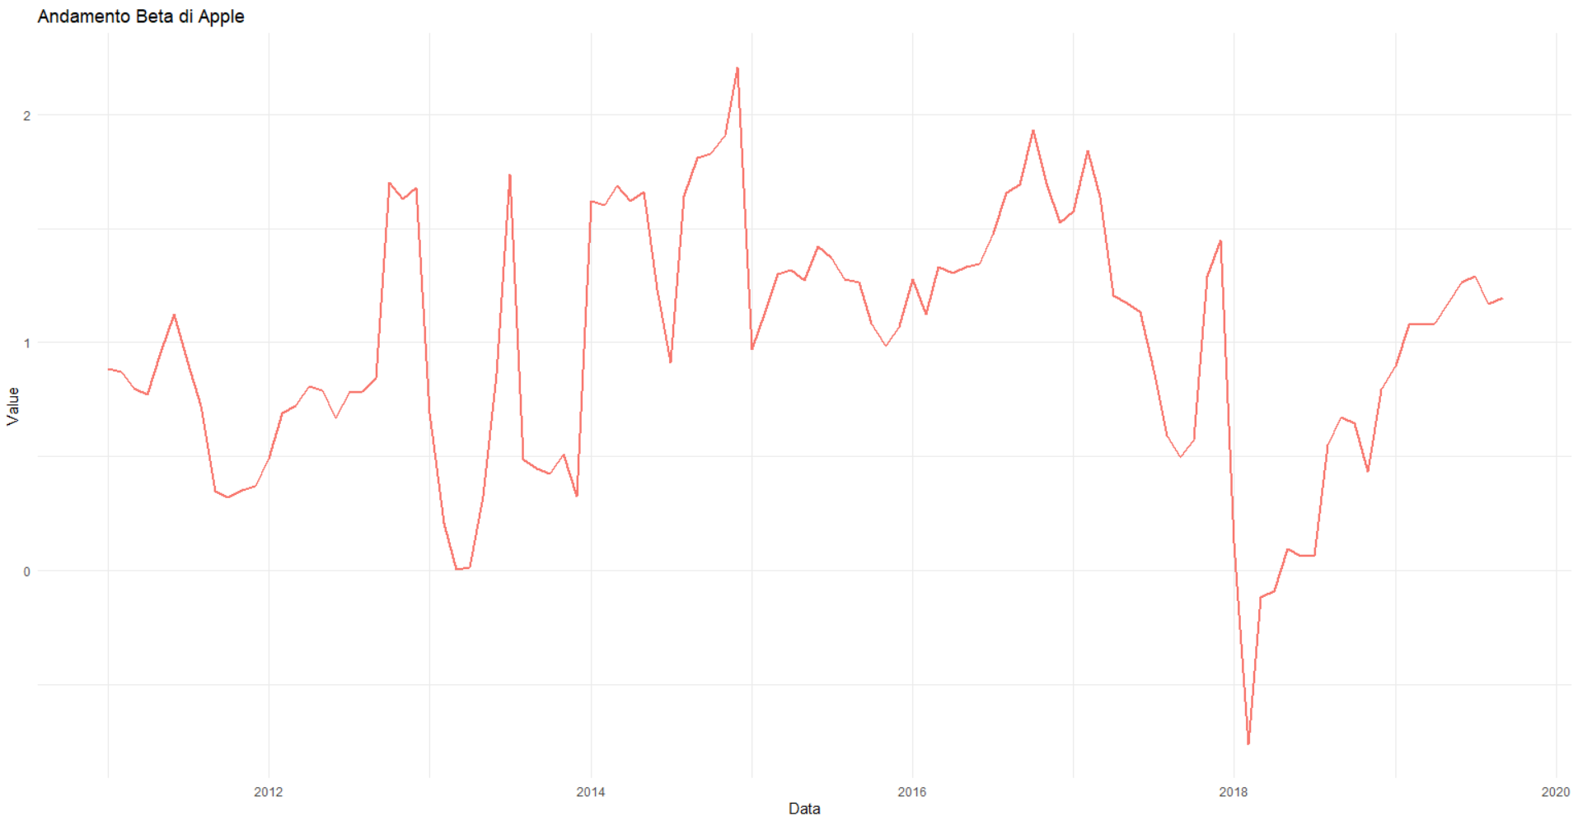
Diapositiva 2
ANDAMENTO DI BETA NEL TEMPO
23
5
Notes:
Successivamente ho calcolato il beta con finestra di 12 mesi, in modo tale da monitorare il suo andamento nel tempo.
Da questo grafico possiamo capire i periodi in cui l’indice di apple è più o meno volatile, ad esempio il punto di massima volatilità di beta è nel dicembre 2015 dove raggiunge valori superiori a 2
Oppure verso febbraio 2013 dove il beta è 0, quindi il titolo ha avuto dei movimenti incorrelati al mercato
Invece a gennaio 2018 il beta è negativo e avrà quindi comportamento opposto al mercato

Slide 18
Diapositiva 11
PORTFOLIO MANAGEMENT

Slide 19
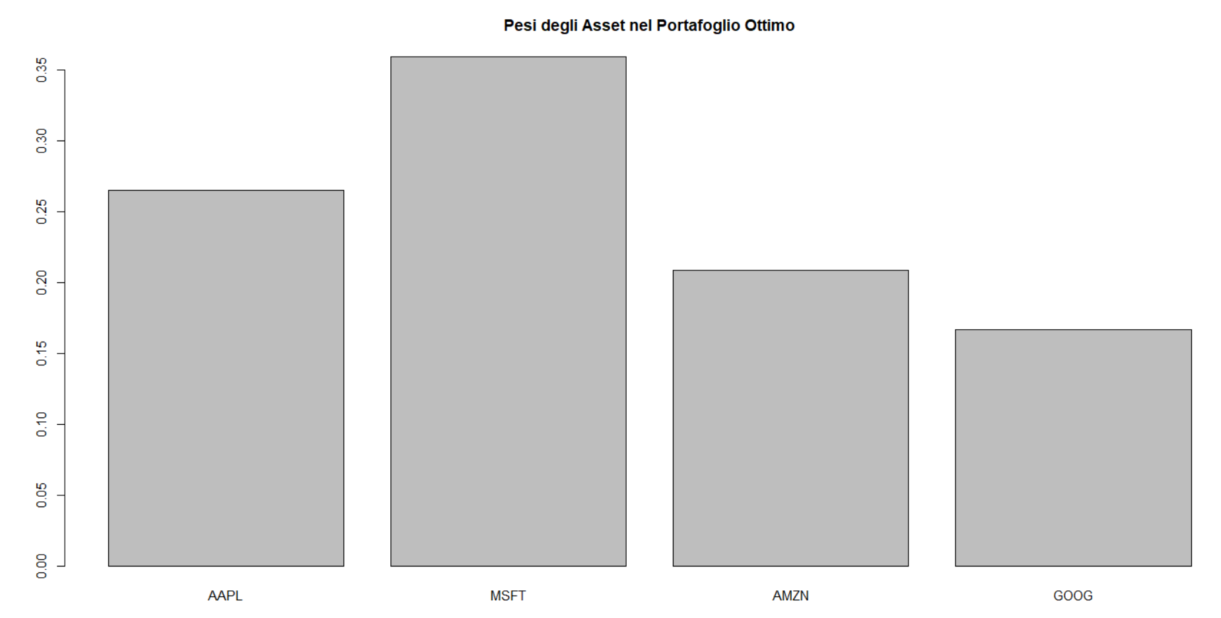
Diapositiva 2
PESI DEL PORTAFOGLIO
35,91%
26,53%
20,85%
16,69%
28
5
Notes:
HO CALOLATO INIZIALMENTE I PESI DEGLI ASSETS NEL PORTAFOGLIO OTTIMO
USANDO LA TECNICA DEL BUY AND HOLD
PORTFOLIO OPTIM
BUDGET 50.000

Slide 20
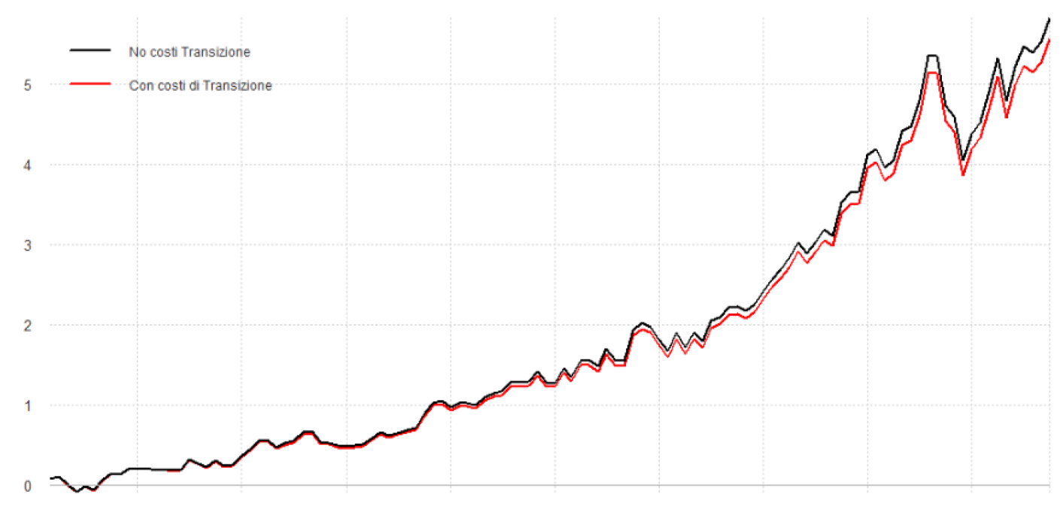
Diapositiva 2
RITORNO DEL PORTAFOGLIO
29
5
Notes:
RITORNO DEL PORTAFOGLIO RIBILANCIANDO MENSILMENTE
RIBILANCIANDO PER OTTENERE IL PORTAFOGLIO OTTIMO
INOLTRE HO CALCOLATO ANCHE IL COSTO DELLE TRANSIZIONI
CIOè IL CAMBIO DI PESO PER RIBILANCIARE IL PORTAFOGLIO

Slide 21
Diapositiva 11
WEB APPLET

